Slide 1
C++ 알고리즘 스터디
Operations on uninitialized memory
박수빈

Slide 2
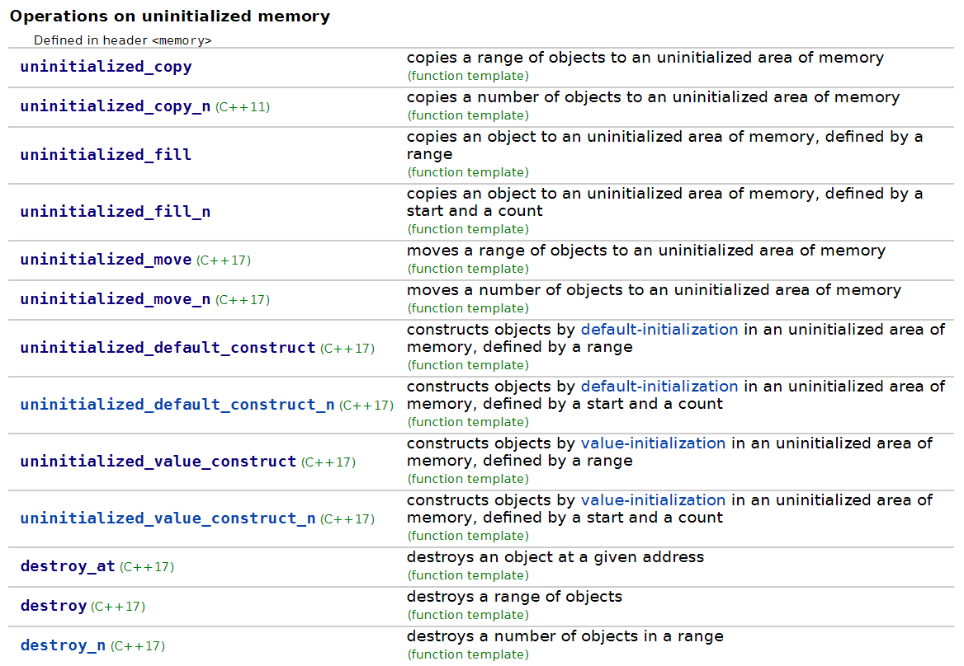
Operations on uninitialized memory
말 그대로 초기화되지 않은 메모리에 수행하는 연산들을 의미한다.
기존 C 스타일에서 memcpy() 또는 memmove() 처럼 메모리를 일괄 복사하는 연산, memset() 처럼 일괄 대입하는 연산을
C++ 문법과 호환되는 버전으로 확장한 것으로 볼 수 있다. (생성자, 소멸자, 이동연산 등에 대한 처리를 포함)

Slide 3
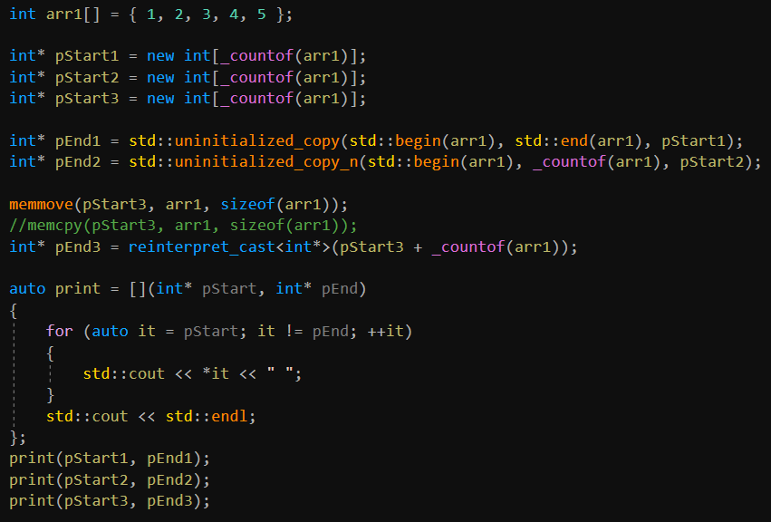
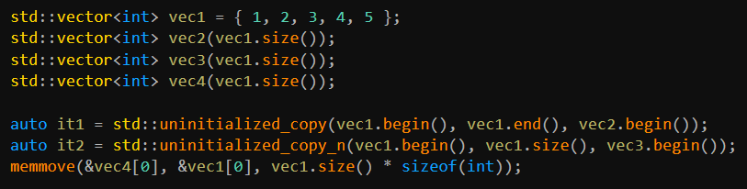

uninitialized_copy, uninitialized_copy_n
memcpy() 또는 memmove()와 동일한 작업을 수행하는 함수이다.
기존 memmove() 함수와 비교하여 사용 예제를 작성해보면, 아래와 같다.
토막지식
memmove()와 memcpy()는 사실상 같은 함수
예전에는 구현상의 차이가 있었으나, 오늘날의 VC++에선 차이x
원래 memcpy()는 각 원소를 차례대로 타겟 메모리에 복사하는 반면, memmove()는 임시 메모리에 잠시 옮겨놓은 후 타겟 메모리에 복사하는 좀 더 안전한 버전이었다.
하지만 이제 memcpy()도 memmove()처럼 동작한다.
STL버전 사용 예

Slide 4
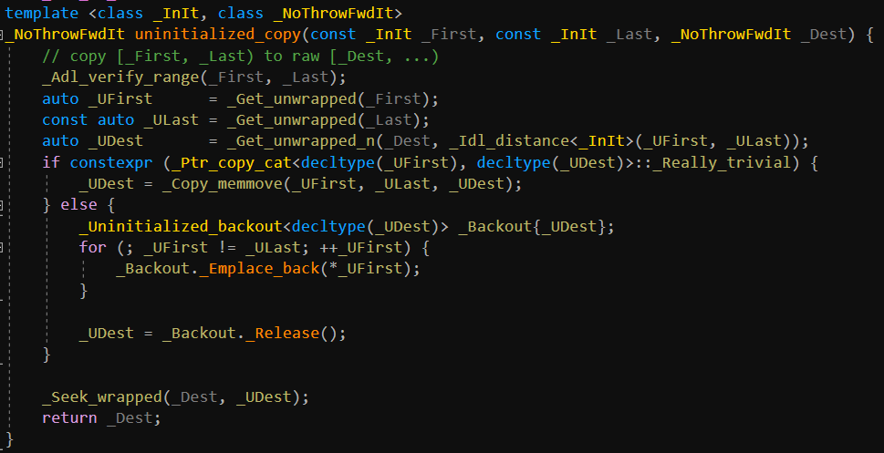
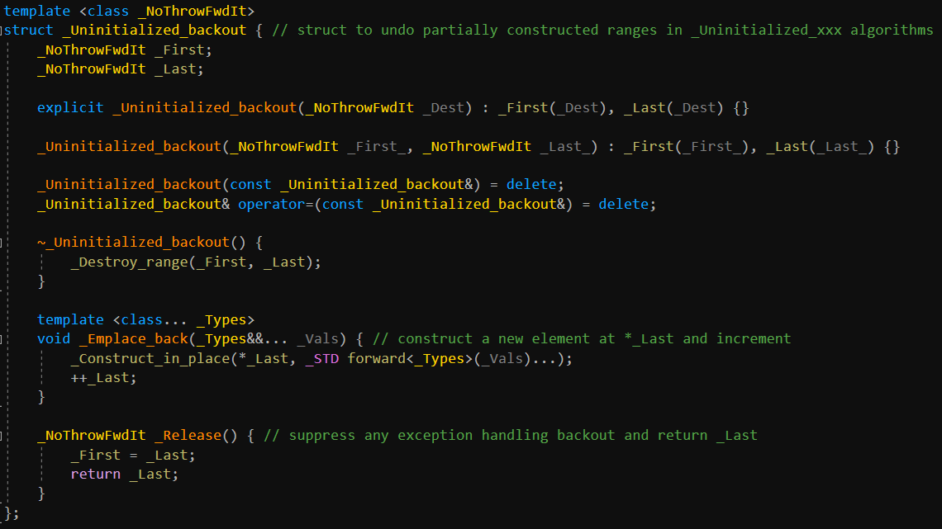
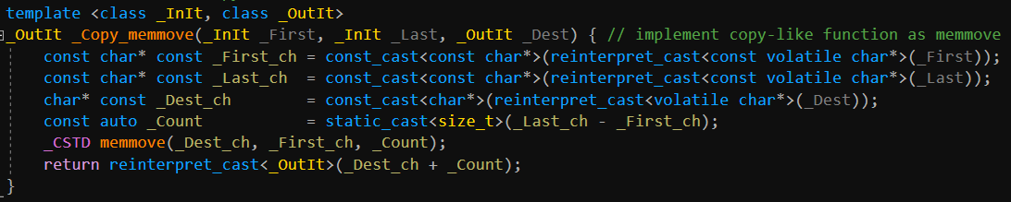
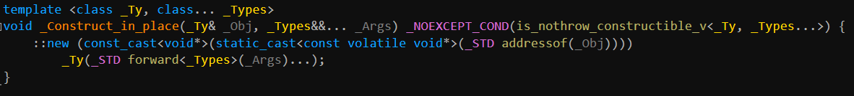
uninitialized_copy
실제 VC++에서의 함수 구현 내부를 보면,
if constexpr 을 통해 memmove()로 수행 가능한 경우 memmove()로 수행하게 되어 있다. (_Ptr_copy_cat 구현은, 정수 타입이고 같은 크기의 타입인 경우 또는 둘 다 bool타입이면 true)
그리고 메모리 직접 복제가 불가능한 경우 (보통 유저 클래스 타입인 경우) _Uninitialized_backout 이라는 래퍼 클래스를 이용해서
안전하게 각 메모리 위치에서 생성자를 호출해주도록 되어 있다. (중간에 익셉션 발생시 롤백하기 위한 장치)

Slide 5
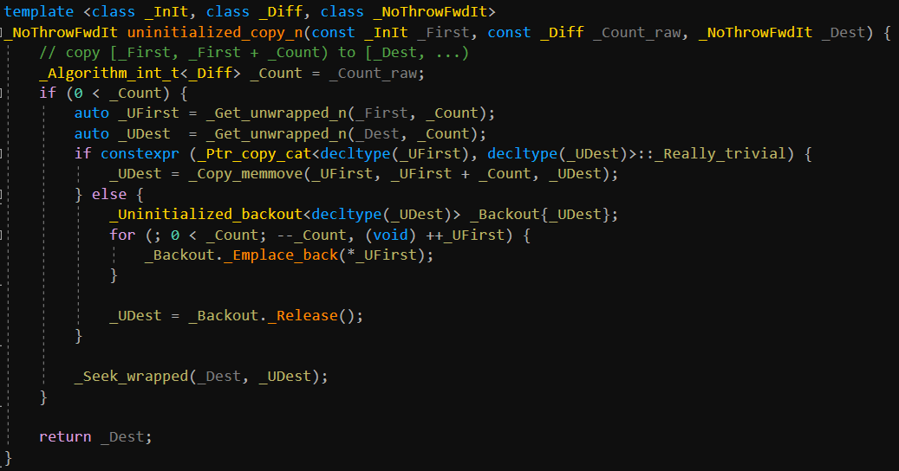
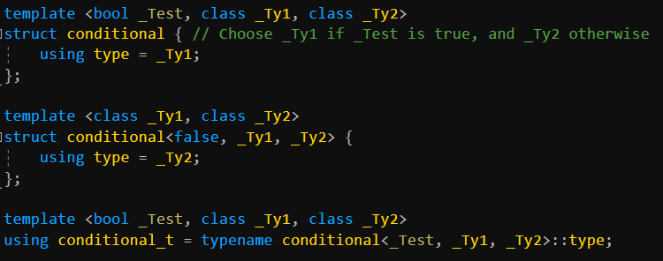
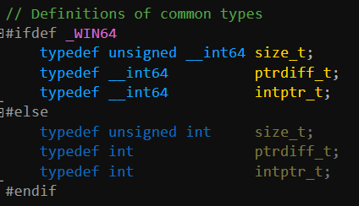
uninitialized_copy_n
마찬가지로 _n 버전의 함수 구현 내부도 거의 비슷하게 되어 있다.
다만, end 이터레이터가 아닌 count 숫자를 받아서 돌아가게 짜여져 있을 뿐이다.
토막지식
count 인자를 그냥 size_t 같은걸로 받는게 아니라
템플릿 인자로 받은 다음 정수 타입으로 치환해서 사용하고 있음을 참고
count변수가 뭐든 간에 번거롭게 캐스팅을 할 필요가 없는 장점이 있는듯

Slide 6
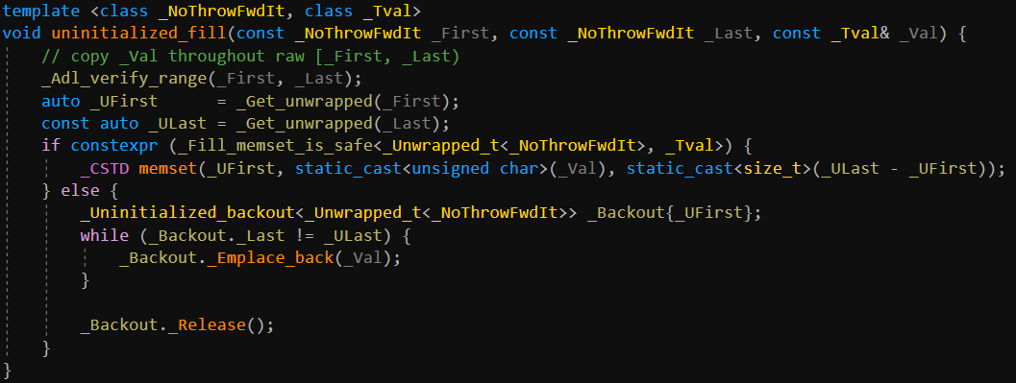
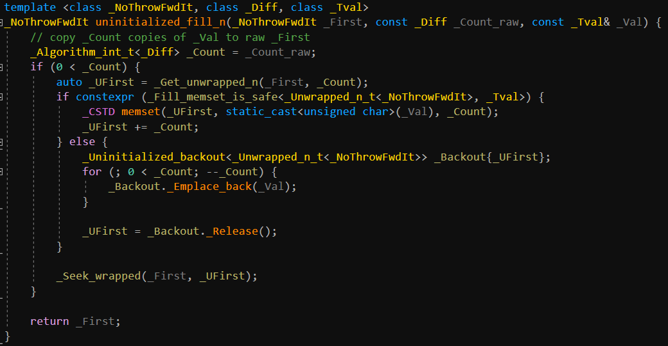
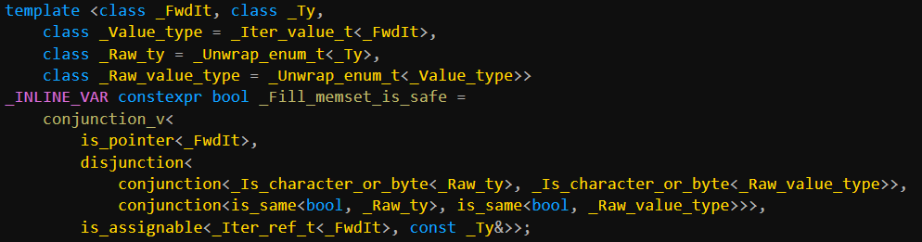
uninitialized_fill, uninitialized_fill_n
memset()과 동일한 작업을 수행하는 함수이다.
이전의 copy와 같은 맥락이니 자세한 내용은 생략하고, 실제 구현 코드만 살펴보면 아래와 같다.

Slide 7
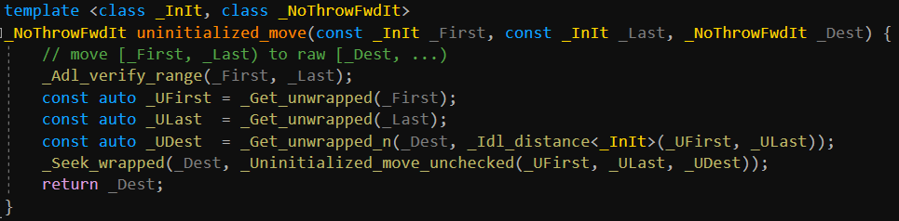
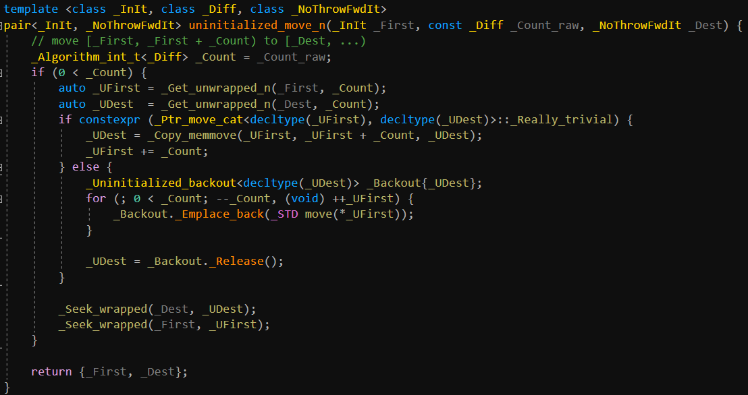
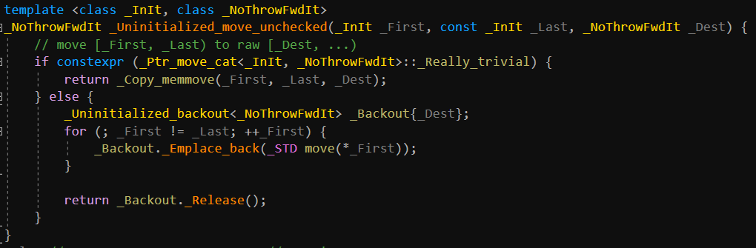
uninitialized_move, uninitialized_move_n
이전의 copy버전과 거의 동일하지만, std::move()를 통해 이동연산지 가능하도록 넘겨준다는 점이 다르다.
그리고 이동연산이 무의미한 기본 타입들에 대해선 copy와 동일하게 _Copy_memmove()를 호출하도록 되어있다.

Slide 8
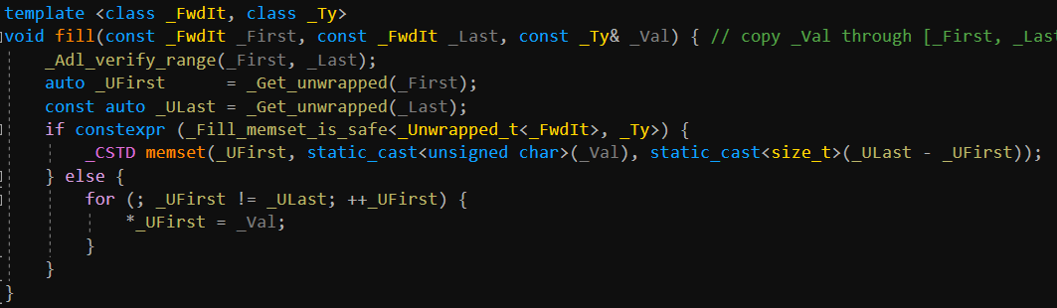
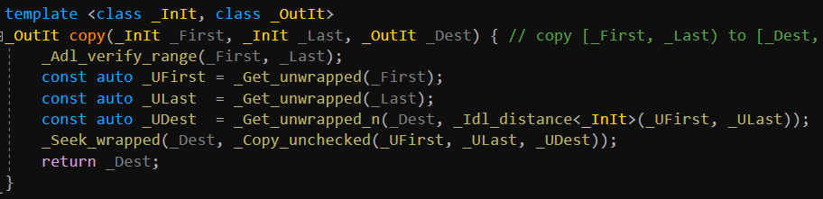
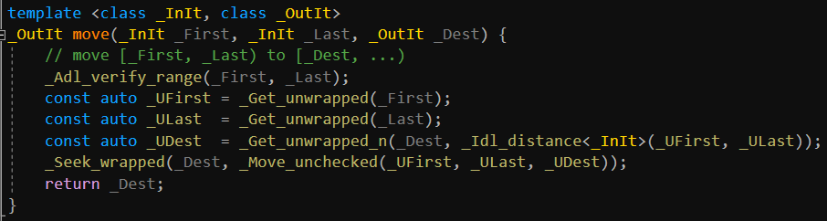
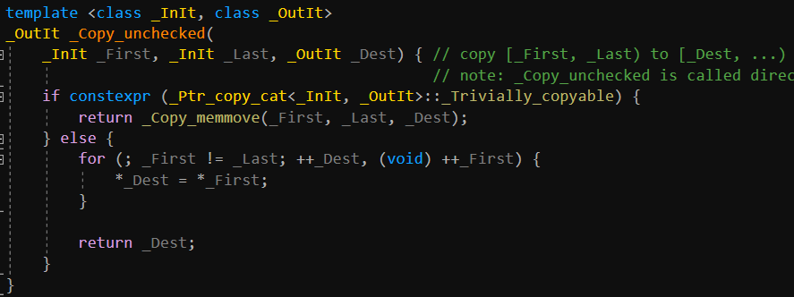
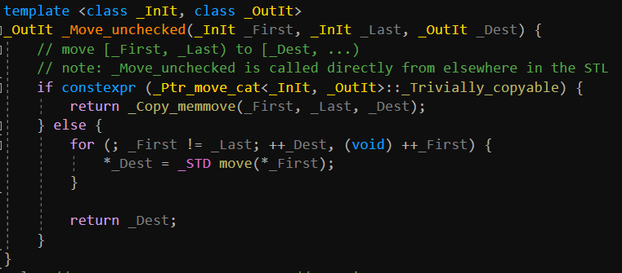
copy, fill, move 함수들 정리
copy, fill, move 함수들의 uninitialized 버전이 아닌 일반 버전들을 참고해보면,
이러한 uninitialized 버전의 함수들이 왜 필요한지를 알 수 있다.
일반 copy, fill, move 함수들은 이미 생성되어 있는 변수에 값을 ‘대입’ 하는 방식이다.
즉, 복사/이동 대입 연산자가 호출된다. (구현에 따라 기존 정보의 저장 등이 수행될 수 있음)
하지만, uninitialized 버전의 함수들은 내부에서 직접 그 주소에 ‘생성자’를 호출한다.
즉, 복사/이동생성자가 호출되므로, 클래스 구현에 따라 차이가 크게 나타날 수 있다.
int 같은 기본 타입은 두 버전 모두 동일하게 memmove 등으로 치환되므로 차이가 없다.

Slide 9
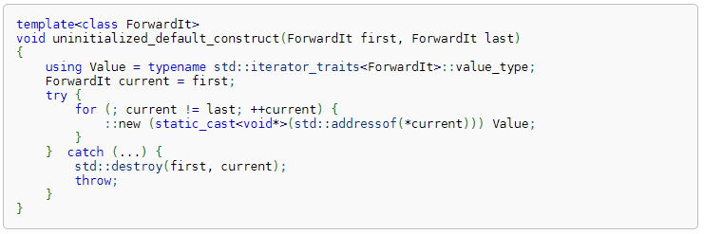
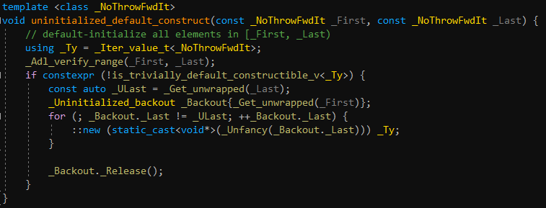
uninitialized_default_construct
미리 메모리 할당 되어있는 범위에 기본 생성자를 차례대로 호출해주는 기능

Slide 10

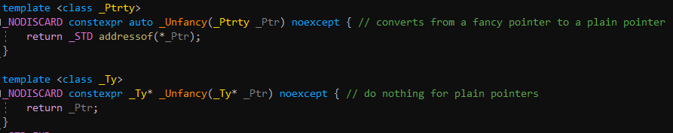
uninitialized_default_construct
is_trivially_default_constructible_v<_Ty> 가 의미하는 것은?
해당 타입의 기본 생성자가 아무 동작도 하지 않음을 체크
즉, 아무 동작도 필요없다면 생성자 호출 자체가 생략되어도 되기 때문에 if constexpr 을 통해 분기를 나누도록 되어있다.
int, float, bool 등의 Primitive(원시) 타입과 POD(Plain Old Data) 타입 등이 해당된다.
세부적으론, 아래의 조건을 모두 만족하는 경우가 true가 된다.
A default constructor for a class Ty is trivial if:
it is an implicitly declared default constructor (기본 생성자가 암시적으로 선언되어야 함)
The class Ty has no virtual functions (클래스에 가상 함수가 없어야 함)
The class Ty has no virtual bases (가상 함수가 있는 클래스를 상속 받지 않아야 함)
All the direct bases of the class Ty have trivial constructors (부모 클래스가 있다면 모두 trivial 생성자여야 함)
The classes of all the non-static data members of class type have trivial constructors (모든 비정적 멤버변수는 trivial 생성자여야 함)
the classes of all the non-static data members of type array of class have trivial constructors (배열 형식인 경우도 마찬가지..)
(출처 – https://docs.Microsoft.com/en-us/cpp/standard-library/is-trivially-default-constructible-class?view=vs-2019)
_Uninitialized_backout 을 사용하긴 하지만, 예외발생시 롤백용으로만 쓰고, 실제 생성자 호출은 아래와 같이 직접 해주는 것을 주목.
참고로 _Unfancy 함수는 아래와 같이 정의되어 있다.

Slide 11
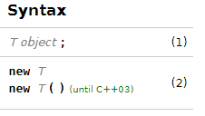
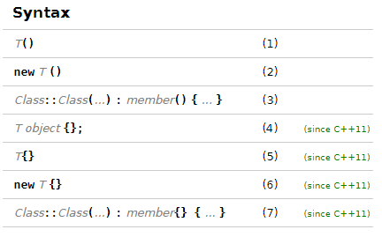
uninitialized_value_construct
미리 메모리 할당 되어있는 범위에 value initialization 방식으로 기본 생성자를 차례대로 호출해주는 기능
참고로 기본 생성자는 C++11 부터 두 가지 방식으로 분리 되었다.
default initialization
원래의 기본 초기화 방식.
생성자 내에 초기화 로직이 존재하면 해당 초기화를 수행하지만, 아니라면 아무것도 수행하지 않음.
대표적인 예가 int 타입같은 변수를 int tmp; 처럼 지역변수로 선언하면 해당 변수에 아무 값도 초기화되지 않는 것
하지만, std::string 과 같이 기본 생성자가 명시적으로 정의되어 특정 초기화 구문이 구현되어 있는 경우
std::string tmp; 와 같이 선언하여도 빈문자열(“”)로 초기화된다.
value initialization
별도의 초기화 구현이 없더라도 내부 값 및 멤버변수들을 기본값으로 초기화 해주는 방식.
new T(); 와 같은 구문은 C++03까지는 기본값 초기화가 안되었지만,
C++11부터는 기본값으로 초기화가 된다. (int 는 0으로 bool은 false 로 등등)
C++11에 추가된 중괄호 초기화를 이용하면 기본 초기화와 의미가 헷갈릴 수 있는
일반 괄호 초기화보다 좀 더 명확히 구분지어 기본값 초기화의 의도를 명시할 수 있다.
예를들어, T object(); 와 같은 선언은 기본값 초기화가 안된다.
T object = T(); 와 같이 해야 기본값 초기화로 처리된다.
중괄호 초기화는 T object{}; 와 같이 사용하여 기본값 초기화를 할 수 있다.

Slide 12
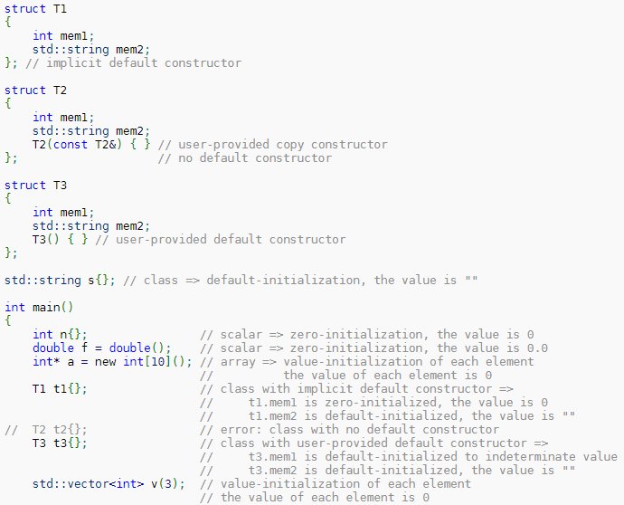
uninitialized_value_construct
아래 예제에 여러 케이스가 설명되어 있으며, T3 구조체 처럼 명시적 기본 생성자를 정의한 경우 멤버변수가 기본값 초기화되지 않을 수 있음에 주의

Slide 13
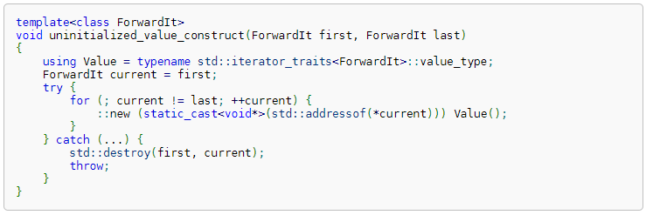
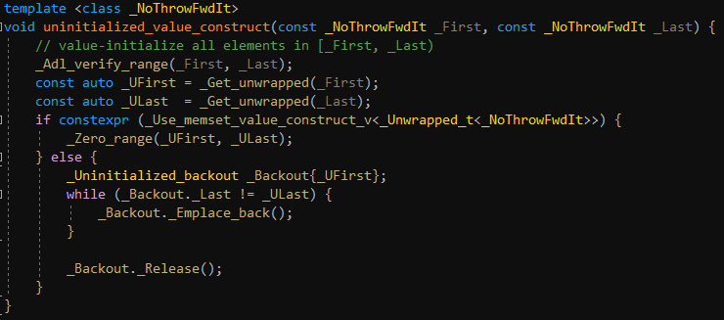
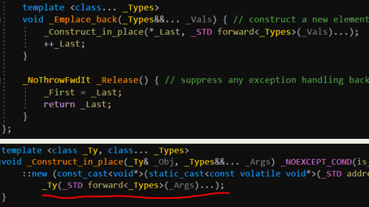
uninitialized_value_construct
미리 메모리 할당 되어있는 범위에 value initialization 방식으로 기본 생성자를 차례대로 호출해주는 기능
memset으로 기본값 초기화가 가능한 타입인 경우
_Zero_range()로 대체하는 것 주목.
또한 _Backout._Emplace_back() 을 통해
기본 생성자를 호출해주는 것을 확인할 수 있다.

Slide 14
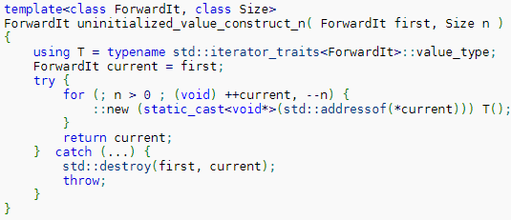
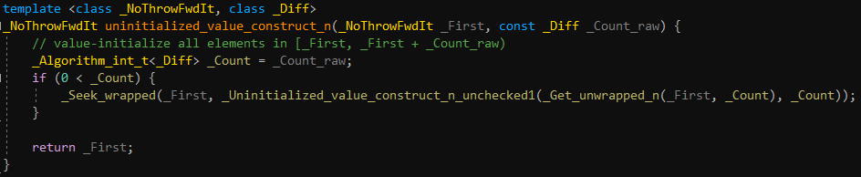
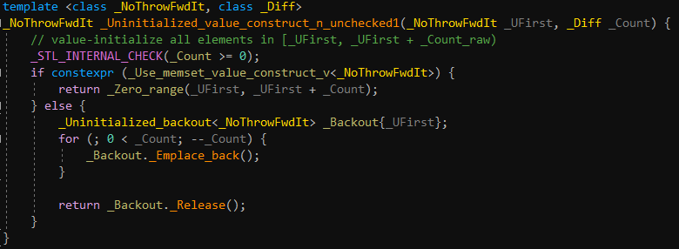
uninitialized_value_construct_n
미리 메모리 할당 되어있는 범위에 value initialization 방식으로 기본 생성자를 차례대로 호출해주는 기능 (_n 버전)

Slide 15

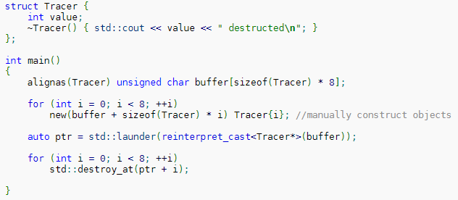
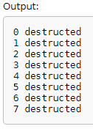
destroy_at
주어진 메모리 주소에 대해 메모리 할당해제 없이 직접 소멸자를 호출해주는 함수
아래와 같이 아주 심플한 의미 그대로의 코드로 구현됨
아래와 같은 예제에서 알 수 있듯이, 특정 메모리 공간에 직접할당 없이 생성한 객체들을 제거할 때에는 delete 키워드가 아닌 소멸자 직접호출이 필요

Slide 16

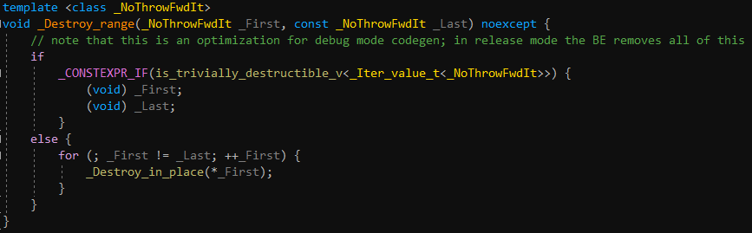

destroy
주어진 메모리 공간에 대해 메모리 할당해제 없이 직접 소멸자를 차례대로 호출해주는 함수
이 경우는 해당 타입이 trivial 소멸자를 가진 경우 사실 루프를 돌 필요가 없기 때문에, 아무 동작도 안 하는 코드로 컴파일 된다.

Slide 17
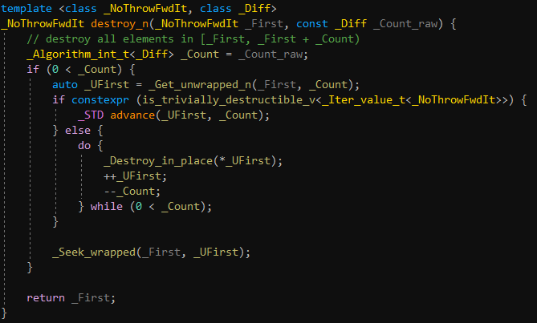
destroy_n
주어진 메모리 공간에 대해 메모리 할당해제 없이 직접 소멸자를 차례대로 호출해주는 함수 (_n 버전)
이 경우도 해당 타입이 trivial 소멸자를 가진 경우 사실 루프를 돌 필요가 없기 때문에, 이터레이터만 옮겨주고 리턴한다.

